Slide 1
Contacts.az
Nuriyev Shamil

Slide 2

План презентации
Идея проекта
Технологии
Клиентская часть
Серверная часть

Slide 3


Основная идея проекта
Основная идея проекта заключается в размещении различных услуг, которые решают повседневные проблемы.
Все услуги можно разделить на определенные категории:
Замена/ремонт сантехники
Образование
Доставка
Готовка еды
Восстановление/ремонт бытовой техники
Маркетинг
Бизнес
Онлайн консультации
Фриланс
Автомобили
Спорт
Клининг

Slide 4

Примеры заказов
Доставка
Вы можете заказать доставку различных товаров от точки А в точку В.
Ремонт чего-либо
Вы можете вызвать мастера для восстановления каких-либо предметов от бытовой техники до реставрации мебели.
01
02
Образование
Вы можете нанять онлайн или оффлайн преподавателя от учителей иностранных языков до треннингов по инвестициям.
Фриланс
Вы можете заказать различные работы связанные с IT, дизайном и тд.
03
04
Готовка еды
Вы можете заказать еду на любой вкус от домашней до еды от шеф-поваров.
Остальное
Множество других видов оперативной и качественной помощи в различных областях.
05
06

Slide 5


ПОЧЕМУ Contacts.az
Contacts.az разрботан для решения повседневных проблем оперативно и качественно.
Вызвав работника для решения вашей проблемы вы не только экономите свое время, а также получаете гарантию того, что выполненная работа будет выполнена профессионалом и в конкретные сроки.
Также на данный момент Contacts.az не имеет аналогов в Азербaйджане.
Экономия вашего времени
Качественно выполненная работа
Оперативность
Уникальность

Slide 6

Технологии

Slide 7
Spring Framework
PostgreSQL
Microservices
Hibernate
Liquibase
JWT
Html
Css
JavaScript
JQuery
Fetch
Python

Slide 8
Клиентская часть

Slide 9
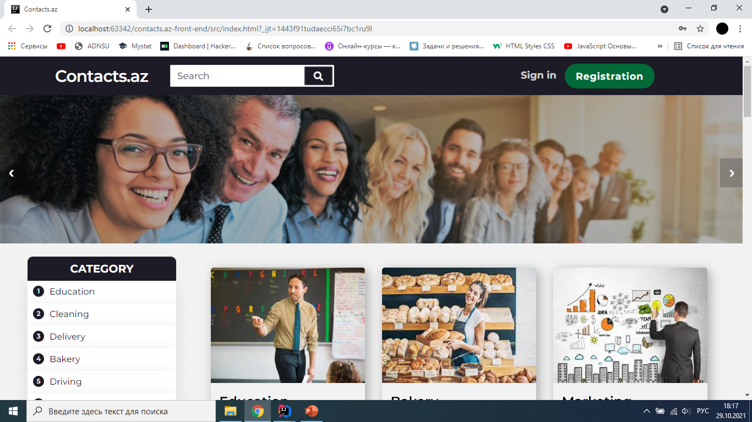
Поиск
Панель регистрации и логина
Категории
Карточки услуг

Slide 10
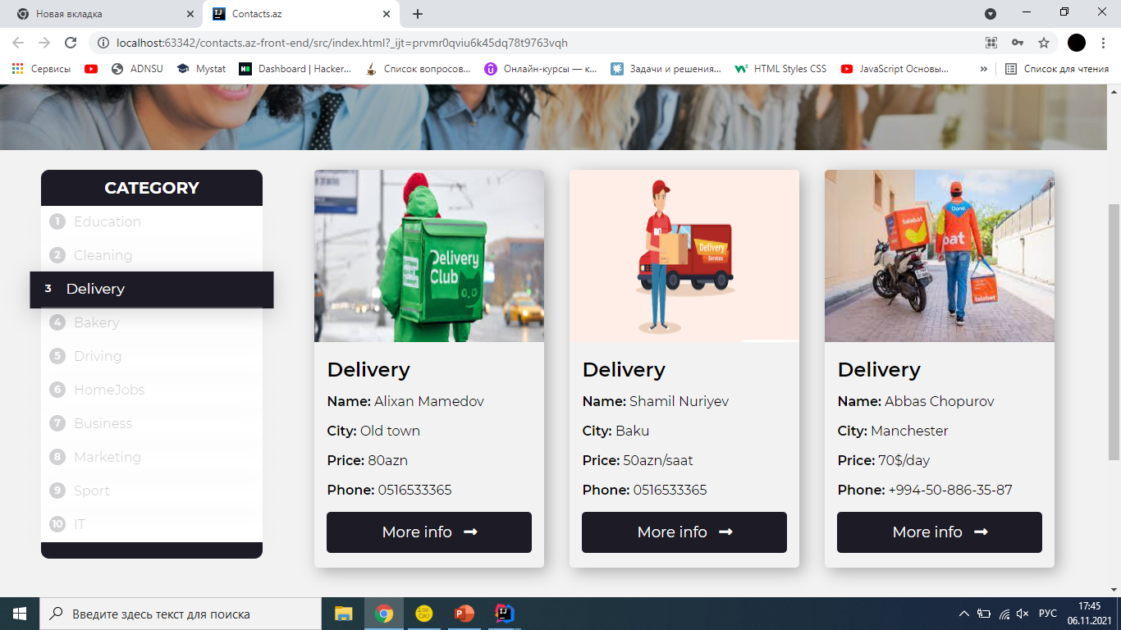
Пример поиска по категориям:
Сокращенный вид карточки

Slide 11
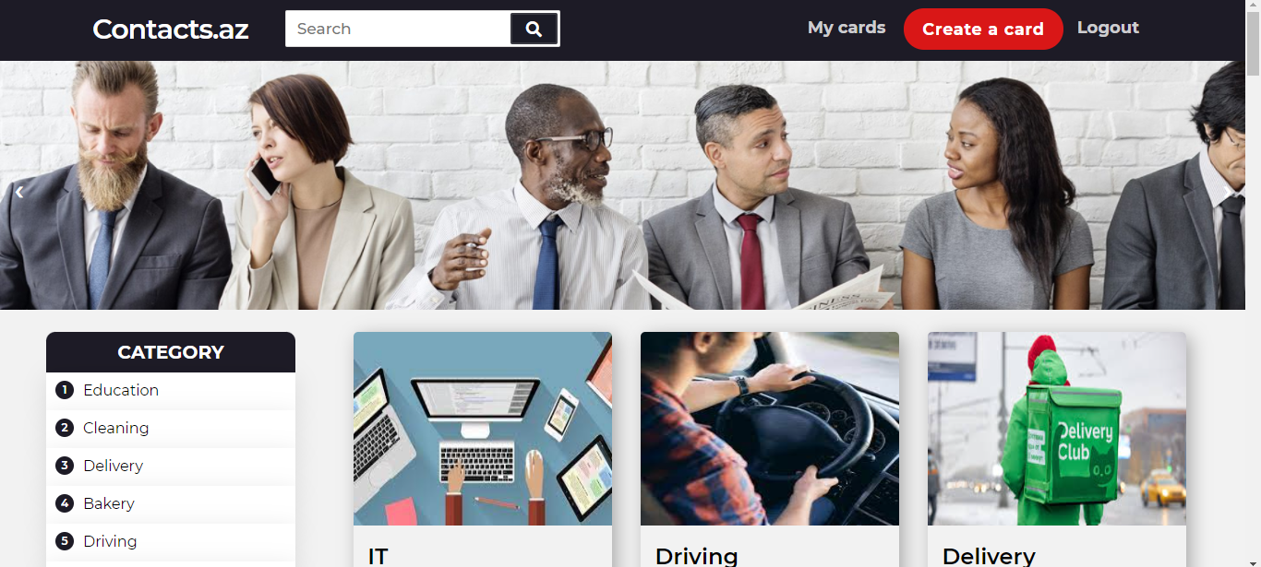
Возможность создать свою карточку услуги
Выход из аккаунта
Отображение сайта при входе в аккаунт:
Показывает только карточки данного аккаунта

Slide 12
Схема проекта

Slide 13

contacs-db
cards-db
jwt-db
ms-contacts
ms-myCads
ms-jwt
FRONT-END

Slide 14
ms-contacts
getContacts()
- метод получения всех контактов
createContact()
- метод создания контакта
deleteContact()
- метод удаления контакта
updateContact()
- метод изменения контакта

Slide 15
ms-jwt
singUp()
- метод регистрации
singIn()
- метод входа в аккаунт
auth()
- метод авторизации
resfreshToken()
- метод обновления токенов

Slide 16




Contacts.az

